Slide 1
Цифровое управление формированием продуктивности агроценоза
Тема 1
Цифровая трансформация в АПК,
направление, тенденции, тренды

Slide 2
План лекции
1
Сущность цифровой трансформации экономики
2
Роль государства в развитии и регулировании цифровой экономики
3
Цифровая трансформация АПК. Проект Министерства сельского хозяйства Российской Федерации «Цифровое сельское хозяйство»
4
Цель и задачи ведомственного проекта «Цифровое сельское хозяйство»
5
Направления цифровой трансформации сельского хозяйства

Slide 3
Цифровое управление формированием продуктивности агроценоза
Государственная стратегия
развития цифровой экономики РФ

Slide 4
Раздел 1. Государственная стратегия развития цифровой экономики РФ
Понятие «технология» (technology) в переводе с греческого языка означает умение, искусство. Другими словами, понятие технология может быть определено как обусловленная система методов, правил, приемов, навыков, примененных к какому-либо предмету, материалу с целью получения некоторых свойств, характеристик, параметров и т.п., отсутствовавших у исходных компонентов, а в отдельных случаях предполагает также порождение новой сущности.
Дадим рабочее определение понятию информационная технология: это конечная логическая последовательность операций и/или процессов, объектами которых является информация (в широком смысле), с целью удовлетворения информационной потребности либо индивидуума, либо удовлетворения корпоративной информационной потребности.

Slide 5
Раздел 1. Государственная стратегия развития цифровой экономики РФ
На сегодняшний день существует несколько определений понятия «цифровая экономика». Официальное определение дано в Указе Президента Российской Федерации от 9 мая 2017 г. № 203 «О Стратегии развития информационного общества в Российской Федерации на 2017–2030 годы»:
«Цифровая экономика – хозяйственная деятельность, в которой ключевым фактором производства являются данные в цифровом виде, обработка больших объемов и использование результатов анализа которых по сравнению с традиционными формами хозяйствования позволяют существенно повысить эффективность различных видов производства, технологий, оборудования, хранения, продажи, доставки товаров и услуг».
В программе «Цифровая экономика Российской Федерации», утвержденной распоряжением Правительства Российской Федерации от 28 июля 2017 г. № 1632-р, определено, что «цифровая экономика представляет собой хозяйственную деятельность, ключевым фактором производства в которой являются данные в цифровой форме, и способствует формированию информационного пространства с учетом потребностей граждан и общества в получении качественных и достоверных сведений, развитию информационной инфраструктуры Российской Федерации, созданию и применению российских информационно-телекоммуникационных технологий, а также формированию новой технологической основы для социальной и экономической сферы».

Slide 6
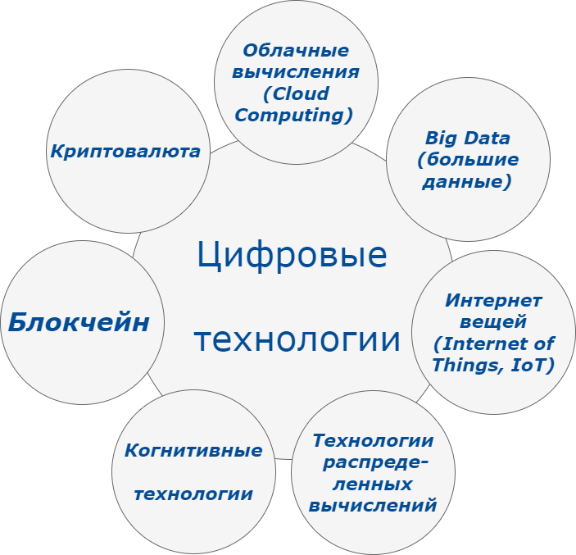
Раздел 1. Государственная стратегия развития цифровой экономики РФ
Цифровые технологии инфраструктуры цифровой экономики

Slide 7
Раздел 1. Государственная стратегия развития цифровой экономики РФ
Применение цифровых технологий во многих сферах деятельности человека способствует цифровой трансформации. Это комплексное преобразование экономики, связанное с успешным переходом к новым бизнес-моделям, каналам коммуникаций с клиентами и поставщиками, продуктам, бизнес-процессам, корпоративной культуре, которые базируются на принципиально новых подходах к управлению данными с использованием цифровых технологий, с целью существенного повышения его эффективности и долгосрочной устойчивости. Хотя цифровая трансформация преимущественно используется в бизнес-контексте, она также оказывает влияние на другие организации, такие как правительственные учреждения, агентства государственного сектора и организации, которые участвуют в решении социальных проблем, таких как загрязнение окружающей среды и старение населения, за счет внедрения одной или нескольких цифровых технологий.

Slide 8
Раздел 1. Государственная стратегия развития цифровой экономики РФ
Россия входит в топ-20 стран по развитию цифровых технологий (за 2021-2022 гг.)
Россия входит в топ-10 стран по научной и изобретательской активности в робототехнике, квантовым технологиям и искусственному интеллекту (за 2021-2022 гг.)

Slide 9
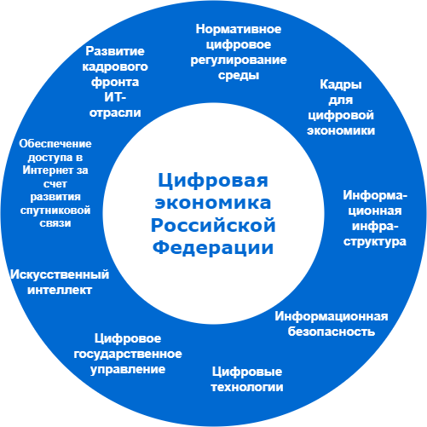
Раздел 1. Государственная стратегия развития цифровой экономики РФ
Правительством Российской Федерации сформирована национальная программа «Цифровая экономика Российской Федерации»

Slide 10
Цифровое управление формированием продуктивности агроценоза
Цифровая трансформация АПК.
Проект Министерства сельского хозяйства Российской Федерации «Цифровое сельское хозяйство»

Slide 11
2. Цифровая трансформация АПК. Проект Министерства сельского хозяйства Российской Федерации «Цифровое сельское хозяйство»
Министерством сельского хозяйства Российской Федерации разработан ведомственный проект «Цифровое сельское хозяйство» на базе и в развитие Национальной программы «Цифровая экономика Российской Федерации», в рамках которого предусмотрен комплекс мероприятий по внедрению цифровых технологий и платформенных решений в АПК.

Slide 12
2. Цифровая трансформация АПК. Проект Министерства сельского хозяйства Российской Федерации «Цифровое сельское хозяйство»
02
04
01
работу по подготовке специалистов сельскохозяйственных предприятий с целью формирования у них компетенций в области цифровой экономики
свободный и открытый доступ к информационным ресурсам обеспечит оптимизацию производственных процессов, позволит существенно сократить расходы предприятий, что должно привести к увеличению показателей производства как по объемам получаемого сырья, продукции, так и по показателям финансово-хозяйственной деятельности
создание и развитие национальной платформы цифрового государственного управления сельским хозяйством «Цифровое сельское хозяйство», модуля «Агрорешения», отраслевой электронной образовательной среды «Земля знаний»
03
платформа «Цифровое сельское хозяйство» построит работу и предоставит систему доступа к информации о контрагенте
05
активное взаимодействие с другими федеральными органами исполнительной власти и их сервисами, что позволит собрать больше информации и своевременно актуализировать ее

Slide 13
2. Цифровая трансформация АПК. Проект Министерства сельского хозяйства Российской Федерации «Цифровое сельское хозяйство»
Целью ведомственного проекта «Цифровое сельское хозяйство» является цифровая трансформация сельского хозяйства посредством внедрения цифровых технологий и платформенных решений, что включает:
Обеспечение технологического прорыва в АПК и достижения роста производительности на «цифровых» сельскохозяйственных предприятиях в 2 раза к 2024 г.
Повышение эффективности мер государственной поддержки в части стимулирования процессов цифровизации экономики АПК
Межведомственное взаимодействие федеральных органов исполнительной власти
Поэтапное регулирование реализации ведомственного проекта «Цифровое сельское хозяйство»
Создание системы подготовки специалистов сельскохозяйственных предприятий с целью формирования у них компетенций в области цифровой экономики по работе с цифровыми продуктами и цифровыми технологиями

Slide 14
2. Цифровая трансформация АПК. Проект Министерства сельского хозяйства Российской Федерации «Цифровое сельское хозяйство»
1 этап
2 этап
3 этап
создание и внедрение национальной платформы цифрового государственного управления сельским хозяйством «Цифровое сельское хозяйство», интегрированной с другими профильными субплатформами на региональном и муниципальном уровнях, что даст сельхозпроизводителям возможность получать государственную поддержку через единую национальную цифровую платформу
создание системы непрерывной подготовки специалистов сельскохозяйственных предприятий с целью формирования у них компетенций в области цифровой экономики
создание и внедрение модуля «Агрорешения» национальной платформы «Цифровое сельское хозяйство» для повышения эффективности деятельности сельскохозяйственных товаропроизводителей

Slide 15
2. Цифровая трансформация АПК. Проект Министерства сельского хозяйства Российской Федерации «Цифровое сельское хозяйство»
Цифровые технологии в управлении АПК
Умная теплица
Умное
поле
Основные направления цифровой трансформации сельского хозяйства
Цифровое землеполь-зование
Умная ферма
Умный
сад

Slide 16
2. Цифровая трансформация АПК. Проект Министерства сельского хозяйства Российской Федерации «Цифровое сельское хозяйство»
Нейротехноло-гии и искусственный интеллект
Системы распределен-ного реестра (блокчейн)
Большие данные
(big data)
Цифровая трансформация АПК
в основном базируется на следующих цифровых технологиях
Новые производст-венные технологии
Промышленный интернет (интернет вещей)
Технологии беспроводной связи
Технологии виртуальной и дополненной реальностей
Квантовые
технологии
Аддитивные технологии

Slide 17
2. Цифровая трансформация АПК. Проект Министерства сельского хозяйства Российской Федерации «Цифровое сельское хозяйство»
Таблица - Производители цифровых технологий АПК
Технология | Производитель
Параллельное вождение | АвтоГраф, Amazon, Claas Raven, АгроШтурман, АгроНавигация, Trimble
Дифференцированный посев | Cognitive Agro Pilot, АвтоГраф, АгроШтурман, Cropio, Amazon, Field-IQ (Trimble), John Deere
Дифференцированное орошение | ООО «Адаптивные инновационно-интеллектуальные технологии»
Дифференцированное опрыскивание сорняков | Trimble, AMATRON (Amazjn), Cropio
Дифференцированное внесение удобрений | Agrofly, WeedSeeker (Trimble), ExactFarming
Дифференцированная обработка почвы по почвенным картам | АНТ, Геоскан, АгроДронГрупп, ГлоНАШ, ГЕОМИР, ExactFarming

Slide 18
2. Цифровая трансформация АПК. Проект Министерства сельского хозяйства Российской Федерации «Цифровое сельское хозяйство»
Цифровая трансформация сельского хозяйства только начинает набирать темпы, поэтому невозможно предсказать, как будет выглядеть отрасль, например, через 15–20 лет. Однако очевидно, что эффекты от цифровой трансформации отрасли получат все участники рынка, а именно:
– сельхозпроизводитель, подключенный к платформе цифрового сельского хозяйства, снизив человеческое участие до минимума, автоматически получает: информацию о посевах (стаде), ресурсах, метео- и гидро- условиях; располагает полным набором инструментов выбора животных (культур) с учетом совокупности характеристик развития территории; различные варианты кредитования (страхования), индивидуальных пакеты субсидирования, технологических решений, складских услуг и реализации продукции через электронный документооборот; финансовую отчетность; подключение всей сельскохозяйственной техники к системам цифрового управления;
– государство получает объективные данные о сельхозпроизводителях, что позволяет усилить эффект оказываемых мер государственной поддержки;
– министерство сельского хозяйства, обеспечивая продовольственную безопасность РФ, получает возможность прогнозировать цену на основные продукты перед началом сезона;
– система социального питания существенно повышает свое качество, получая возможность сквозной прослеживаемости «от поля до потребления», что позволит существенно повысить качество продукции и снизить наценку посредников;
– средние и мелкие товаропроизводители повышают производительность в 3–5 раз, что будет способствовать росту ежегодного потребления всего населения страны.

Slide 19
Цифровое управление формированием продуктивности агроценоза
Спасибо за внимание!
Контакты для обратной связи:
bystrenina@rgau-msha.ru
Быстренина Ирина Евгеньевна, к.п.н., доцент кафедры прикладной информатики
ФГБОУ ВО РГАУ-МСХА имени К.А. Тимирязева

